Slide 1

ỦY BAN NHÂN DÂN HUYỆN AN LÃO
TRƯỜNG TIỂU HỌC QUANG TRUNG
  Chào mừng các em đến với tiết Toán- Lớp 2E

Slide 2


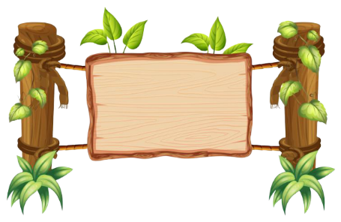


Bay
???
Bóng
Thông
Thái
???
?
?

Slide 3
Cách chơi:
Để giúp cậu bé tìm hiểu những kiến thức đã bị mất. Các em hãy chọn quả bóng bay chứa đáp án đúng của mỗi câu hỏi.
Trả lời đúng bóng bay sẽ tự động điền đáp đúng lên ô. Cậu bé sẽ học lại được kiến thức đã bị mất.
Trả lời sai bóng bay sẽ biến mất. Và đồng nghĩa cậu bé sẽ bị mất đi tri thức đó

Slide 4

28
+
4
=
???
???
32
31
33
34

Slide 5
57
+
8
=
???
???
66
65
64
63

Slide 6
13
+
7
=
???
???
21
22
20
19

Slide 7




Bài 20:
Phép cộng (có nhớ)
Số có hai chữ số với số có hai chữ số

Slide 8


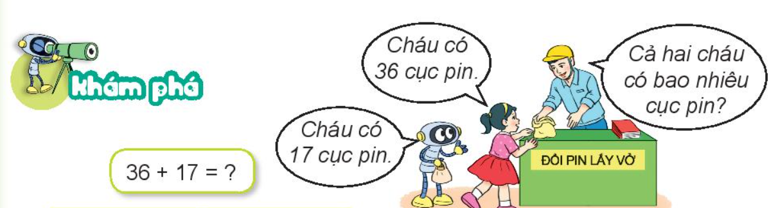
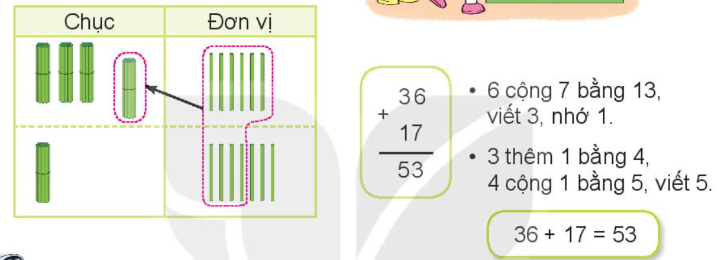

Slide 9

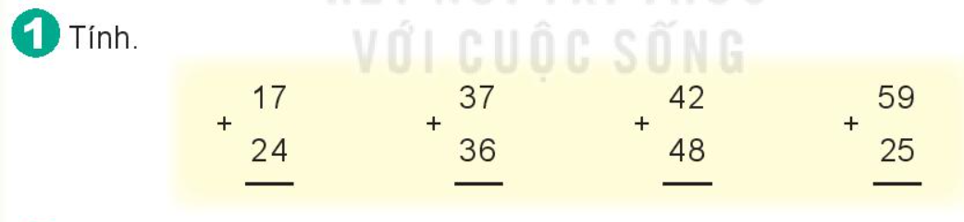
41
73
90
84

Slide 10
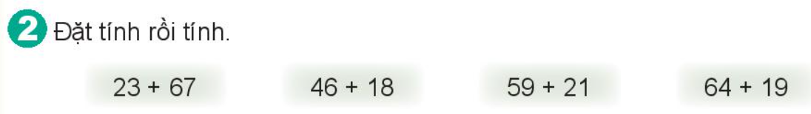
23
67
－
90
46
18
－
64
59
21
－
80
64
19
－
83
+
+
+
+

Slide 11
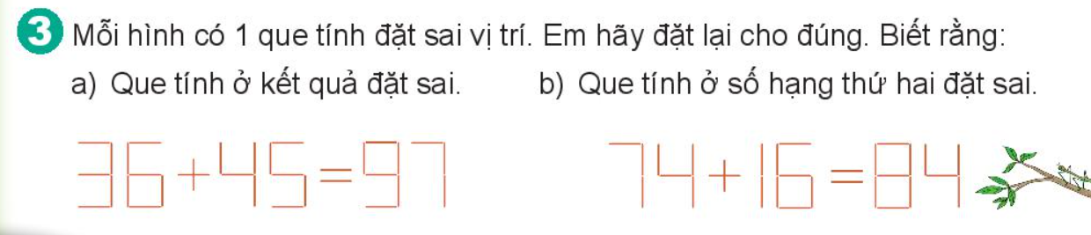
81
10

Slide 12

Chúc các thầy cô mạnh khoẻ
Chúc các con chăm ngoan

